Slide 1
Concours de virelangues en langues étrangères Session 2023 – Manches 4-5
Organisé par les IA-IPR de LVE de l’académie d’Orléans-Tours sur une idée originale de Madame Metivier-Liaigre
Diaporama de virelangues « élèves »
Collège

Slide 2
ALLEMAND
ESPAGNOL
ANGLAIS
ITALIEN
ARABE
PORTUGAIS
ARABE
RUSSE

Slide 3
ALLEMAND

Slide 4
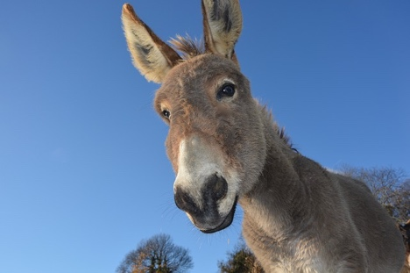
4ème manche – Virelangue 1
Einsame Esel essen nasse Nesseln gern, nasse Nesseln essen einsame Esel gern.
Notes:
Ce virelangue a été travaillé en classe ; il est donc connu des élèves.
L’enseignant référent pour votre bassin procédera à un tirage au sort pour déterminer l’ordre de passage (établissement par établissement). L’ordre de passage est le même pour les 3 virelangues de cette manche.
Le 1er élève de la 1ère équipe s’avance et lit ce virelangue de façon intelligible. Les 2 membres du jury évaluent cet élève en utilisant les fiches d’évaluation.
Le 1er élève de la 2ème équipe s’avance et lit ce virelangue de façon intelligible. Les 2 membres du jury évaluent cet élève et ainsi de suite.
Les membres du jury communiquent les notes à la personne qui saisit les résultats sur un fichier Excel.

Slide 5
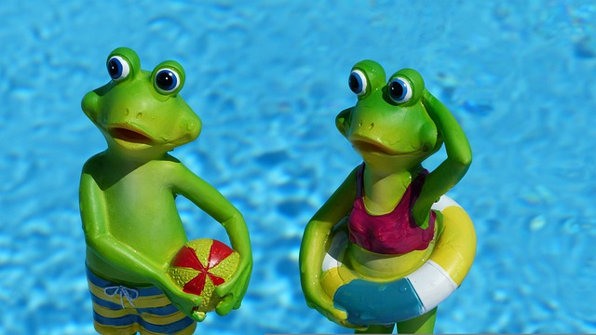
4ème manche – Virelangue 2
Früh fressen freche Frösche Früchte. Freche Frösche fressen früh Früchte.
Notes:
Ce virelangue a été travaillé en classe ; il est donc connu des élèves.
Le 2ème élève de la 1ère équipe s’avance et lit ce virelangue de façon intelligible. Les 2 membres du jury évaluent cet élève en utilisant les fiches d’évaluation.
Le 2ème élève de la 2ème équipe s’avance et lit ce virelangue de façon intelligible. Les 2 membres du jury évaluent cet élève et ainsi de suite.
Les membres du jury communiquent les notes à la personne qui saisit les résultats sur un fichier Excel.

Slide 6
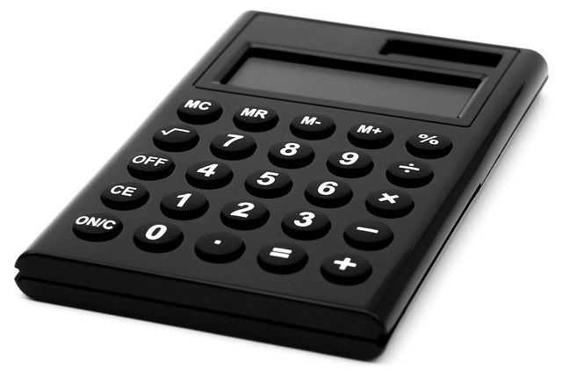
4ème manche – Virelangue 3
Vier fünfmal vervierfacht macht mehr als fünf viermal verfünffacht.
Notes:
Ce virelangue a été travaillé en classe ; il est donc connu des élèves.
Le 3ème élève de la 1ère équipe s’avance et lit ce virelangue de façon intelligible. Les 2 membres du jury évaluent cet élève en utilisant les fiches d’évaluation.
Le 3ème élève de la 2ème équipe s’avance et lit ce virelangue de façon intelligible. Les 2 membres du jury évaluent cet élève et ainsi de suite.
Les membres du jury communiquent les notes à la personne qui saisit les résultats sur un fichier Excel.
A l’issue de cette manche, une ou plusieurs équipes sont éliminées. Le nombre d’équipes éliminées est en fonction du nombre d’équipes engagées.
Faire en sorte qu’il y ait 5 équipes par langue pour la dernière manche.
Exemple :
Le collège A présente 7 équipes en allemand.
Le collège B présente 4 équipes en allemand.
Le collège C présente 6 équipes en allemand.
6 équipes sont éliminées à l’issue de cette manche.
Le collège A présente 3 équipes en allemand.
Le collège B présente 5 équipes en allemand.
Le collège C présente 2 équipes en allemand.
2 équipes sont éliminées à l’issue de cette manche.

Slide 7
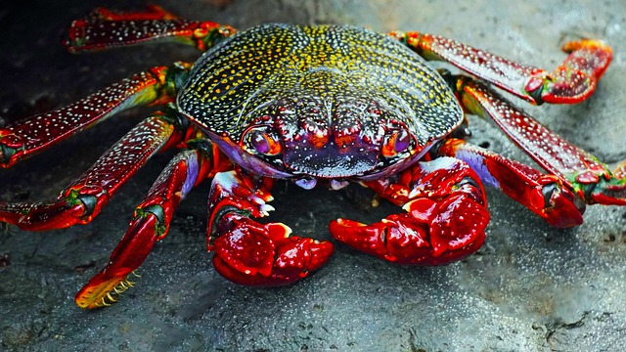
5ème manche – Virelangue 1
Der Krabbenfischer knabbert Knabberkrabben, Knabberkrabben knabbert der Krabbenfischer.
Notes:
Ce virelangue a été travaillé en classe ; il est donc connu des élèves.
L’enseignant référent pour votre bassin procédera à un nouveau tirage au sort pour déterminer l’ordre de passage (établissement par établissement).
L’ordre de passage est le même pour les 3 virelangues de cette manche.
Le 1er élève de la 1ère équipe s’avance et lit ce virelangue de façon intelligible. Les 2 membres du jury évaluent cet élève en utilisant les fiches d’évaluation.
Le 1er élève de la 2ème équipe s’avance et lit ce virelangue de façon intelligible. Les 2 membres du jury évaluent cet élève et ainsi de suite.
Les membres du jury communiquent les notes à la personne qui saisit les résultats sur un fichier Excel.

Slide 8
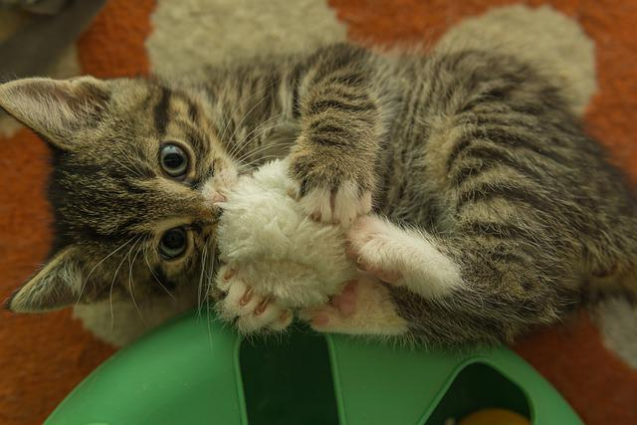
5ème manche – Virelangue 2
Kleine Katzen und kleine Kinder kugeln gern mit Kugeln und Klinkern.
Notes:
Ce virelangue a été travaillé en classe, il est donc connu des élèves.
Le 2ème élève de la 1ère équipe s’avance et lit ce virelangue de façon intelligible. Les 2 membres du jury évaluent cet élève en utilisant les fiches d’évaluation.
Le 2ème élève de la 2ème équipe s’avance et lit ce virelangue de façon intelligible. Les 2 membres du jury évaluent cet élève et ainsi de suite.
Les membres du jury communiquent les notes à la personne qui saisit les résultats sur un fichier Excel.

Slide 9
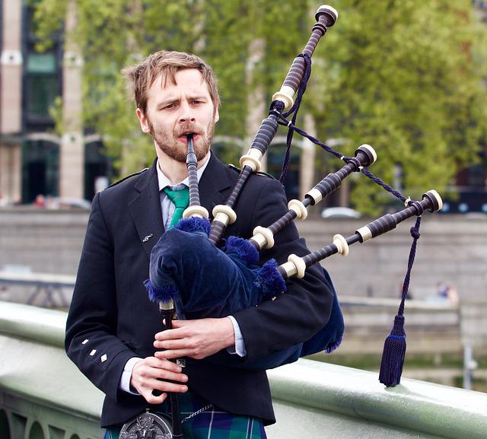
5ème manche – Virelangue 3
Kannst du denn dem kleinen konstantinopolitanischen Dudelsackpfeifer pfeifen?
Notes:
Ce virelangue a été travaillé en classe, il est donc connu des élèves.
Le 3ème élève de la 1ère équipe s’avance et lit ce virelangue de façon intelligible. Les 2 membres du jury évaluent cet élève en utilisant les fiches d’évaluation.
Le 3ème élève de la 2ème équipe s’avance et lit ce virelangue de façon intelligible. Les 2 membres du jury évaluent cet élève et ainsi de suite.
Les membres du jury communiquent les notes à la personne qui saisit les résultats sur un fichier Excel.
A l’issue de cette manche, une ou plusieurs équipes sont éliminées. Le nombre d’équipes éliminées est en fonction du nombre d’équipes engagées. Faire en sorte qu’il y ait 5 équipes par langue pour la dernière manche.
Exemple :
Le collège A présente 7 équipes en allemand.
Le collège B présente 4 équipes en allemand.
Le collège C présente 6 équipes en allemand.
6 équipes ont été éliminées à l’issue de la 4ème manche.
6 équipes sont éliminées à l’issue de cette manche.
Il reste 5 équipes en allemand, tous collèges confondus, pour la 6ème et dernière manche. (7 + 4 + 6 = 17 / 17 – 6 – 6 = 5, le compte est bon)
Le collège A présente 3 équipes en allemand.
Le collège B présente 5 équipes en allemand.
Le collège C présente 2 équipes en allemand.
2 équipes ont été éliminées à l’issue de la 4ème manche.
3 équipes sont éliminées à l’issue de cette manche.
Il reste 5 équipes en allemand, tous collèges confondus, pour la 6ème et dernière manche.

Slide 10
6ème manche – Virelangue 1
Virelangue inconnu
Les virelangues de la manche 6 vous seront communiqués la veille de la finale.
Notes:
Ce virelangue n’a pas été travaillé en classe ; il est donc inconnu des élèves.
Distribuer une version papier des virelangues inconnus. Laisser entre 10 et 15 minutes à chaque équipe pour lire, s’entraîner et se répartir les virelangues. Veiller à ce que chaque élève passe une fois.
Le 1er élève de la 1ère équipe s’avance et lit ce virelangue de façon intelligible. Les 2 membres du jury évaluent cet élève en utilisant les fiches d’évaluation.
Le 1er élève de la 2ème équipe s’avance et lit ce virelangue de façon intelligible. Les 2 membres du jury évaluent cet élève et ainsi de suite.
Les membres du jury communiquent les notes à la personne qui saisit les résultats sur un fichier Excel.

Slide 11
6ème manche – Virelangue 2
Virelangue inconnu
Les virelangues de la manche 6 vous seront communiqués la veille de la finale.
Notes:
Ce virelangue n’a pas été travaillé en classe ; il est donc inconnu des élèves.
Le 2ème élève de la 1ère équipe s’avance et lit ce virelangue de façon intelligible. Les 2 membres du jury évaluent cet élève en utilisant les fiches d’évaluation.
Le 2ème élève de la 2ème équipe s’avance et lit ce virelangue de façon intelligible. Les 2 membres du jury évaluent cet élève et ainsi de suite.
Les membres du jury communiquent les notes à la personne qui saisit les résultats sur un fichier Excel.

Slide 12
6ème manche – Virelangue 3
Virelangue inconnu
Les virelangues de la manche 6 vous seront communiqués la veille de la finale.
Notes:
Ce virelangue n’a pas été travaillé en classe ; il est donc inconnu des élèves.
Le 3ème élève de la 1ère équipe s’avance et lit ce virelangue de façon intelligible. Les 2 membres du jury évaluent cet élève en utilisant les fiches d’évaluation.
Le 3ème élève de la 2ème équipe s’avance et lit ce virelangue de façon intelligible. Les 2 membres du jury évaluent cet élève et ainsi de suite.
Les membres du jury communiquent les notes à la personne qui saisit les résultats sur un fichier Excel.
Les résultats permettent de classer les 5 équipes qui ont pu accéder à cette 6ème manche.
N’oubliez pas de communiquer le nom des élèves qui ont participé à ce concours et de préciser s’ils sont lauréats 1ère, 2ème ou 3ème place.
Un document excel sera fourni par les IA-IPR de LVE pour transmettre ces résultats.

Slide 13
ANGLAIS

Slide 14
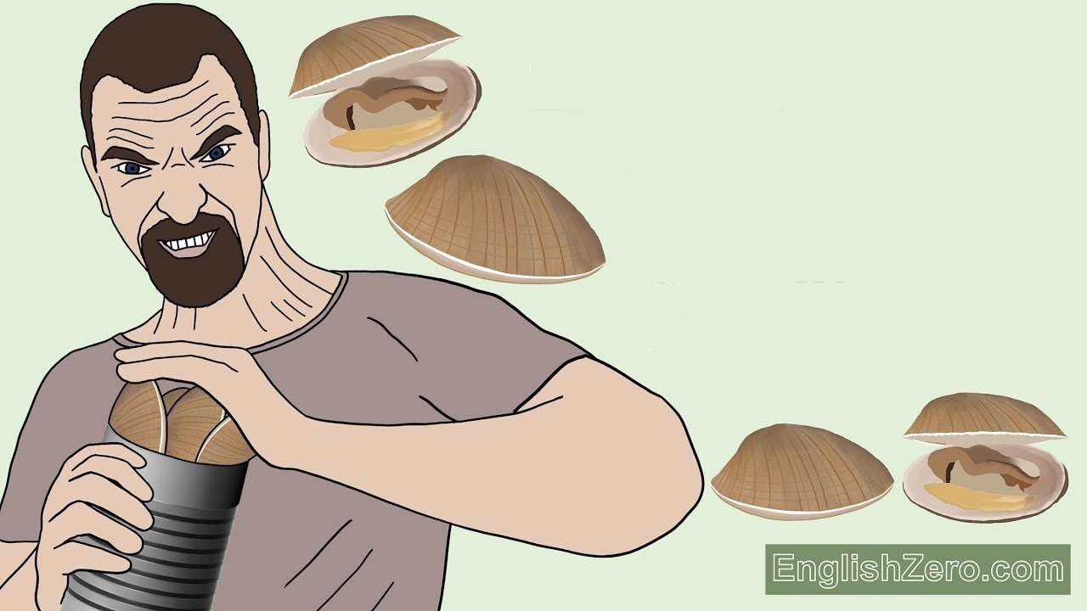
4ème manche – Virelangue 1
How can a clam cram in a clean cream can?
Notes:
Ce virelangue a été travaillé en classe ; il est donc connu des élèves.
L’enseignant référent pour votre bassin procédera à un tirage au sort pour déterminer l’ordre de passage (établissement par établissement). L’ordre de passage est le même pour les 3 virelangues de cette manche.
Le 1er élève de la 1ère équipe s’avance et lit ce virelangue de façon intelligible. Les 2 membres du jury évaluent cet élève en utilisant les fiches d’évaluation.
Le 1er élève de la 2ème équipe s’avance et lit ce virelangue de façon intelligible. Les 2 membres du jury évaluent cet élève et ainsi de suite.
Les membres du jury communiquent les notes à la personne qui saisit les résultats sur un fichier Excel.

Slide 15
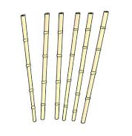
4ème manche – Virelangue 2
I can think of six thick things but I can think of six thin things too.
Notes:
Ce virelangue a été travaillé en classe ; il est donc connu des élèves.
Le 2ème élève de la 1ère équipe s’avance et lit ce virelangue de façon intelligible. Les 2 membres du jury évaluent cet élève en utilisant les fiches d’évaluation.
Le 2ème élève de la 2ème équipe s’avance et lit ce virelangue de façon intelligible. Les 2 membres du jury évaluent cet élève et ainsi de suite.
Les membres du jury communiquent les notes à la personne qui saisit les résultats sur un fichier Excel.

Slide 16
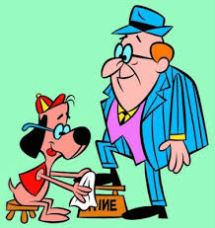
4ème manche – Virelangue 3
I saw Susie sitting in a shoe shine shop.
Where she shines, she sits, and where she sits, she shines.
Notes:
Ce virelangue a été travaillé en classe ; il est donc connu des élèves.
Le 3ème élève de la 1ère équipe s’avance et lit ce virelangue de façon intelligible. Les 2 membres du jury évaluent cet élève en utilisant les fiches d’évaluation.
Le 3ème élève de la 2ème équipe s’avance et lit ce virelangue de façon intelligible. Les 2 membres du jury évaluent cet élève et ainsi de suite.
Les membres du jury communiquent les notes à la personne qui saisit les résultats sur un fichier Excel.
A l’issue de cette manche, une ou plusieurs équipes sont éliminées. Le nombre d’équipes éliminées est en fonction du nombre d’équipes engagées. Faire en sorte qu’il y ait 5 équipes par langue pour la dernière manche.
Exemple :
Le collège A présente 7 équipes en anglais.
Le collège B présente 4 équipes en anglais.
Le collège C présente 6 équipes en anglais.
6 équipes sont éliminées à l’issue de cette manche.
Le collège A présente 3 équipes en anglais.
Le collège B présente 5 équipes en anglais.
Le collège C présente 2 équipes en anglais.
2 équipes sont éliminées à l’issue de cette manche.

Slide 17
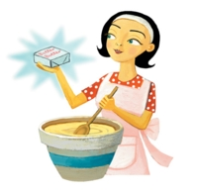
5ème manche – Virelangue 1
Betty Butter bought a bit of butter, but she found the butter bitter. So Betty bought a bit of better butter to make the bitter butter better.
Notes:
Ce virelangue a été travaillé en classe ; il est donc connu des élèves.
L’enseignant référent pour votre bassin procédera à un nouveau tirage au sort pour déterminer l’ordre de passage (établissement par établissement).
L’ordre de passage est le même pour les 3 virelangues de cette manche.
Le 2ème élève de la 1ère équipe s’avance et lit ce virelangue de façon intelligible. Les 2 membres du jury évaluent cet élève en utilisant les fiches d’évaluation.
Le 2ème élève de la 2ème équipe s’avance et lit ce virelangue de façon intelligible. Les 2 membres du jury évaluent cet élève et ainsi de suite.
Les membres du jury communiquent les notes à la personne qui saisit les résultats sur un fichier Excel.

Slide 18
5ème manche – Virelangue 2
Birdie birdie in the sky laid a turdie in my eye. If cows could fly I’d have a cow pie in my eye.
Notes:
Ce virelangue a été travaillé en classe, il est donc connu des élèves.
Le 2ème élève de la 1ère équipe s’avance et lit ce virelangue de façon intelligible. Les 2 membres du jury évaluent cet élève en utilisant les fiches d’évaluation.
Le 2ème élève de la 2ème équipe s’avance et lit ce virelangue de façon intelligible. Les 2 membres du jury évaluent cet élève et ainsi de suite.
Les membres du jury communiquent les notes à la personne qui saisit les résultats sur un fichier Excel.

Slide 19
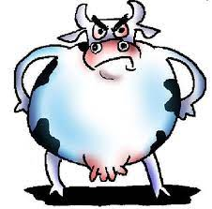
5ème manche – Virelangue 3
If you must cross a coarse, cross cow across a crowded cow crossing, cross the cross, coarse cow across the crowded cow crossing carefully.
Notes:
Ce virelangue a été travaillé en classe, il est donc connu des élèves.
Le 3ème élève de la 1ère équipe s’avance et lit ce virelangue de façon intelligible. Les 2 membres du jury évaluent cet élève en utilisant les fiches d’évaluation.
Le 3ème élève de la 2ème équipe s’avance et lit ce virelangue de façon intelligible. Les 2 membres du jury évaluent cet élève et ainsi de suite.
Les membres du jury communiquent les notes à la personne qui saisit les résultats sur un fichier Excel.
Exemple :
Le collège A présente 7 équipes en anglais.
Le collège B présente 4 équipes en anglais.
Le collège C présente 6 équipes en anglais.
=> 6 équipes ont été éliminées à l’issue de la 4ème manche.
=> 6 équipes sont éliminées à l’issue de cette manche.
Il reste 5 équipes en anglais, tous collèges confondus, pour la 6ème et dernière manche. (7 + 4 + 6 = 17 / 17 – 6 – 6 = 5, le compte est bon)
Le collège A présente 3 équipes en anglais.
Le collège B présente 5 équipes en anglais.
Le collège C présente 2 équipes en anglais.
=> 2 équipes ont été éliminées à l’issue de la 4ème manche.
=> 3 équipes sont éliminées à l’issue de cette manche.
Il reste 5 équipes en anglais, tous collèges confondus, pour la 6ème et dernière manche.

Slide 20
6ème manche – Virelangue 1
Virelangue inconnu
Les virelangues de la manche 6 vous seront communiqués la veille de la finale.
Notes:
Ce virelangue n’a pas été travaillé en classe ; il est donc inconnu des élèves.
Distribuer une version papier des virelangues inconnus. Laisser entre 10 et 15 minutes à chaque équipe pour lire, s’entraîner et se répartir les virelangues. Veiller à ce que chaque élève passe une fois.
Le 1er élève de la 1ère équipe s’avance et lit ce virelangue de façon intelligible. Les 2 membres du jury évaluent cet élève en utilisant les fiches d’évaluation.
Le 1er élève de la 2ème équipe s’avance et lit ce virelangue de façon intelligible. Les 2 membres du jury évaluent cet élève et ainsi de suite.
Les membres du jury communiquent les notes à la personne qui saisit les résultats sur un fichier Excel.

Slide 21
6ème manche – Virelangue 2
Virelangue inconnu
Les virelangues de la manche 6 vous seront communiqués la veille de la finale.
Notes:
Ce virelangue n’a pas été travaillé en classe ; il est donc inconnu des élèves.
Le 2ème élève de la 1ère équipe s’avance et lit ce virelangue de façon intelligible. Les 2 membres du jury évaluent cet élève en utilisant les fiches d’évaluation.
Le 2ème élève de la 2ème équipe s’avance et lit ce virelangue de façon intelligible. Les 2 membres du jury évaluent cet élève et ainsi de suite.
Les membres du jury communiquent les notes à la personne qui saisit les résultats sur un fichier Excel.

Slide 22
6ème manche – Virelangue 3
Virelangue inconnu
Les virelangues de la manche 6 vous seront communiqués la veille de la finale.
Notes:
Ce virelangue n’a pas été travaillé en classe ; il est donc inconnu des élèves.
Le 3ème élève de la 1ère équipe s’avance et lit ce virelangue de façon intelligible. Les 2 membres du jury évaluent cet élève en utilisant les fiches d’évaluation.
Le 3ème élève de la 2ème équipe s’avance et lit ce virelangue de façon intelligible. Les 2 membres du jury évaluent cet élève et ainsi de suite.
Les membres du jury communiquent les notes à la personne qui saisit les résultats sur un fichier Excel.
Les résultats permettent de classer les 5 équipes qui ont pu accéder à cette 6ème manche.
N’oubliez pas de communiquer le nom des élèves qui ont participé à ce concours et de préciser s’ils sont lauréats 1ère, 2ème ou 3ème place.
Un document excel sera fourni par les IA-IPR de LVE pour transmettre ces résultats.

Slide 23
ARABE

Slide 24
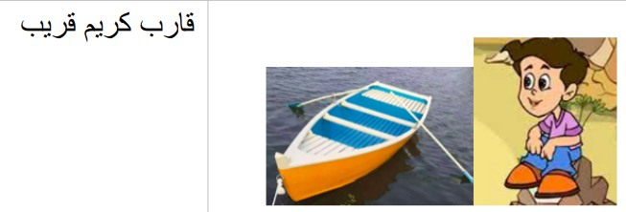
4ème manche – Virelangue 1
ARABE
Notes:
Ce virelangue a été travaillé en classe ; il est donc connu des élèves.
L’enseignant référent pour votre bassin procédera à un tirage au sort pour déterminer l’ordre de passage (établissement par établissement). L’ordre de passage est le même pour les 3 virelangues de cette manche.
Le 1er élève de la 1ère équipe s’avance et lit ce virelangue de façon intelligible. Les 2 membres du jury évaluent cet élève en utilisant les fiches d’évaluation.
Le 1er élève de la 2ème équipe s’avance et lit ce virelangue de façon intelligible. Les 2 membres du jury évaluent cet élève et ainsi de suite.
Les membres du jury communiquent les notes à la personne qui saisit les résultats sur un fichier Excel.

Slide 25
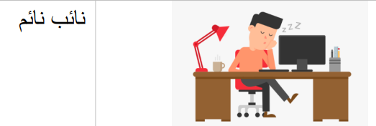
4ème manche – Virelangue 2
ARABE
Notes:
Ce virelangue a été travaillé en classe ; il est donc connu des élèves.
Le 2ème élève de la 1ère équipe s’avance et lit ce virelangue de façon intelligible. Les 2 membres du jury évaluent cet élève en utilisant les fiches d’évaluation.
Le 2ème élève de la 2ème équipe s’avance et lit ce virelangue de façon intelligible. Les 2 membres du jury évaluent cet élève et ainsi de suite.
Les membres du jury communiquent les notes à la personne qui saisit les résultats sur un fichier Excel.

Slide 26
4ème manche – Virelangue 3
ARABE
Notes:
Ce virelangue a été travaillé en classe ; il est donc connu des élèves.
Le 3ème élève de la 1ère équipe s’avance et lit ce virelangue de façon intelligible. Les 2 membres du jury évaluent cet élève en utilisant les fiches d’évaluation.
Le 3ème élève de la 2ème équipe s’avance et lit ce virelangue de façon intelligible. Les 2 membres du jury évaluent cet élève et ainsi de suite.
Les membres du jury communiquent les notes à la personne qui saisit les résultats sur un fichier Excel.
Il est possible de ne pas éliminer d’équipe à l'issue de cette manche. Il faudra surtout veiller à ce qu’il n’y ait pas plus de 5 équipes par langue pour la manche 6 et ce, pour des questions d’organisation.

Slide 27
5ème manche – Virelangue 1
ARABE
Notes:
Ce virelangue a été travaillé en classe ; il est donc connu des élèves.
L’enseignant référent pour votre bassin procédera à un tirage au sort pour déterminer l’ordre de passage (établissement par établissement). L’ordre de passage est le même pour les 3 virelangues de cette manche.
Le 1er élève de la 1ère équipe s’avance et lit ce virelangue de façon intelligible. Les 2 membres du jury évaluent cet élève en utilisant les fiches d’évaluation.
Le 1er élève de la 2ème équipe s’avance et lit ce virelangue de façon intelligible. Les 2 membres du jury évaluent cet élève et ainsi de suite.
Les membres du jury communiquent les notes à la personne qui saisit les résultats sur un fichier Excel.

Slide 28
5ème manche – Virelangue 2
ARABE
Notes:
Ce virelangue a été travaillé en classe ; il est donc connu des élèves.
L’enseignant référent pour votre bassin procédera à un tirage au sort pour déterminer l’ordre de passage (établissement par établissement). L’ordre de passage est le même pour les 3 virelangues de cette manche.
Le 1er élève de la 1ère équipe s’avance et lit ce virelangue de façon intelligible. Les 2 membres du jury évaluent cet élève en utilisant les fiches d’évaluation.
Le 1er élève de la 2ème équipe s’avance et lit ce virelangue de façon intelligible. Les 2 membres du jury évaluent cet élève et ainsi de suite.
Les membres du jury communiquent les notes à la personne qui saisit les résultats sur un fichier Excel.

Slide 29
5ème manche – Virelangue 3
ARABE
Notes:
Ce virelangue a été travaillé en classe ; il est donc connu des élèves.
L’enseignant référent pour votre bassin procédera à un tirage au sort pour déterminer l’ordre de passage (établissement par établissement). L’ordre de passage est le même pour les 3 virelangues de cette manche.
Le 3ème élève de la 1ère équipe s’avance et lit ce virelangue de façon intelligible. Les 2 membres du jury évaluent cet élève en utilisant les fiches d’évaluation.
Le 3ème élève de la 2ème équipe s’avance et lit ce virelangue de façon intelligible. Les 2 membres du jury évaluent cet élève et ainsi de suite.
Les membres du jury communiquent les notes à la personne qui saisit les résultats sur un fichier Excel.
Il est possible de ne pas éliminer d’équipe à l'issue de cette manche. Il faudra surtout veiller à ce qu’il n’y ait pas plus de 5 équipes par langue pour la manche 6 et ce, pour des questions d’organisation.

Slide 30
6ème manche – Virelangue 1
ARABE
Virelangue inconnu
Les virelangues de la manche 6 vous seront communiqués la veille de la finale.
Notes:
Ce virelangue n’a pas été travaillé en classe ; il est donc inconnu des élèves.
Distribuer une version papier des virelangues inconnus. Laisser entre 10 et 15 minutes à chaque équipe pour lire, s’entraîner et se répartir les virelangues. Veiller à ce que chaque élève passe une fois.
Le 1er élève de la 1ère équipe s’avance et lit ce virelangue de façon intelligible. Les 2 membres du jury évaluent cet élève en utilisant les fiches d’évaluation.
Le 1er élève de la 2ème équipe s’avance et lit ce virelangue de façon intelligible. Les 2 membres du jury évaluent cet élève et ainsi de suite.
Les membres du jury communiquent les notes à la personne qui saisit les résultats sur un fichier Excel.

Slide 31
6ème manche – Virelangue 2
ARABE
Virelangue inconnu
Les virelangues de la manche 6 vous seront communiqués la veille de la finale.
Notes:
Ce virelangue n’a pas été travaillé en classe ; il est donc inconnu des élèves.
Le 2ème élève de la 1ère équipe s’avance et lit ce virelangue de façon intelligible. Les 2 membres du jury évaluent cet élève en utilisant les fiches d’évaluation.
Le 2ème élève de la 2ème équipe s’avance et lit ce virelangue de façon intelligible. Les 2 membres du jury évaluent cet élève et ainsi de suite.
Les membres du jury communiquent les notes à la personne qui saisit les résultats sur un fichier Excel.

Slide 32
6ème manche – Virelangue 3
ARABE
Virelangue inconnu
Les virelangues de la manche 6 vous seront communiqués la veille de la finale.
Notes:
Ce virelangue n’a pas été travaillé en classe ; il est donc inconnu des élèves.
Le 3ème élève de la 1ère équipe s’avance et lit ce virelangue de façon intelligible. Les 2 membres du jury évaluent cet élève en utilisant les fiches d’évaluation.
Le 3ème élève de la 2ème équipe s’avance et lit ce virelangue de façon intelligible. Les 2 membres du jury évaluent cet élève et ainsi de suite.
Les membres du jury communiquent les notes à la personne qui saisit les résultats sur un fichier Excel.
Les résultats permettent de classer les 5 équipes qui ont pu accéder à cette 6ème manche.
N’oubliez pas de communiquer le nom des élèves qui ont participé à ce concours et de préciser s’ils sont lauréats 1ère, 2ème ou 3ème place.
Un document excel sera fourni par les IA-IPR de LVE pour transmettre ces résultats.

Slide 33
ESPAGNOL

Slide 34
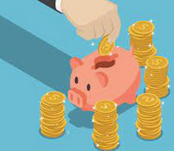
4ème manche – Virelangue 1
Si don Curro ahorra ahora, ahora ahorra don Curro.
Notes:
Ce virelangue a été travaillé en classe ; il est donc connu des élèves.
L’enseignant référent pour votre bassin procédera à un tirage au sort pour déterminer l’ordre de passage (établissement par établissement). L’ordre de passage est le même pour les 3 virelangues de cette manche.
Le 1er élève de la 1ère équipe s’avance et lit ce virelangue de façon intelligible. Les 2 membres du jury évaluent cet élève en utilisant les fiches d’évaluation.
Le 1er élève de la 2ème équipe s’avance et lit ce virelangue de façon intelligible. Les 2 membres du jury évaluent cet élève et ainsi de suite.
Les membres du jury communiquent les notes à la personne qui saisit les résultats sur un fichier Excel.

Slide 35
4ème manche – Virelangue 2
Eugenio es muy ingenuo, pero qué mal genio tiene el ingenuo de Eugenio.
Notes:
Ce virelangue a été travaillé en classe ; il est donc connu des élèves.
Le 2ème élève de la 1ère équipe s’avance et lit ce virelangue de façon intelligible. Les 2 membres du jury évaluent cet élève en utilisant les fiches d’évaluation.
Le 2ème élève de la 2ème équipe s’avance et lit ce virelangue de façon intelligible. Les 2 membres du jury évaluent cet élève et ainsi de suite.
Les membres du jury communiquent les notes à la personne qui saisit les résultats sur un fichier Excel.

Slide 36
4ème manche – Virelangue 3
Hay suecos en Suiza y hay suizos en Suecia pero hay más suizos en Suiza que suizos en Suecia y más suecos en Suecia que suecos en Suiza.
Notes:
Ce virelangue a été travaillé en classe ; il est donc connu des élèves.
Le 3ème élève de la 1ère équipe s’avance et lit ce virelangue de façon intelligible. Les 2 membres du jury évaluent cet élève en utilisant les fiches d’évaluation.
Le 3ème élève de la 2ème équipe s’avance et lit ce virelangue de façon intelligible. Les 2 membres du jury évaluent cet élève et ainsi de suite.
Les membres du jury communiquent les notes à la personne qui saisit les résultats sur un fichier Excel.
A l’issue de cette manche, une ou plusieurs équipes sont éliminées. Le nombre d’équipes éliminées est en fonction du nombre d’équipes engagées. Faire en sorte qu’il y ait 5 équipes par langue pour la dernière manche.
Exemple :
Le collège A présente 7 équipes en espagnol.
Le collège B présente 4 équipes en espagnol.
Le collège C présente 6 équipes en espagnol.
6 équipes sont éliminées à l’issue de cette manche.
Le collège A présente 3 équipes en espagnol.
Le collège B présente 5 équipes en espagnol.
Le collège C présente 2 équipes en espagnol.
2 équipes sont éliminées à l’issue de cette manche.

Slide 37
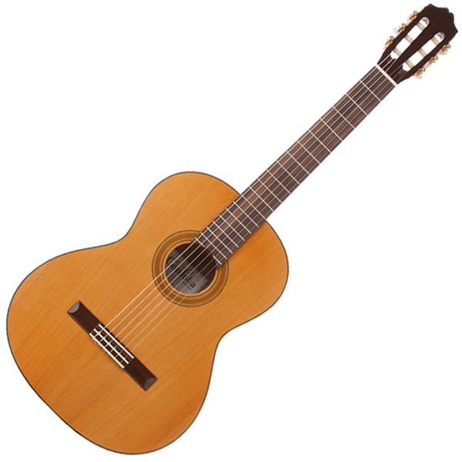
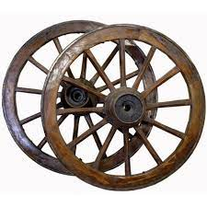
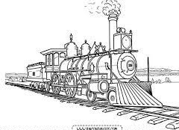
Virelangue supplémentaire
.
Erre con erre guitarra, erre con erre carril. Rápido ruedan las ruedas por los rieles del ferrocarril.
Notes:
Ces virelangues supplémentaires peuvent être travaillés en classe. Ils peuvent être utilisés dans 2 cas.
1er cas : il faut départager 2 équipes ex-aequo.
2ème cas : vous avez beaucoup d’équipes et vous ne souhaitez pas éliminer trop d’équipes à l’issue de chaque manche. Si vous avez 20 équipes d’une même langue, cela oblige à éliminer 4 voire 5 équipes à la fin de chaque manche.

Slide 38
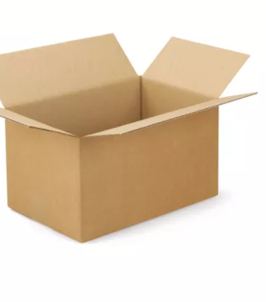
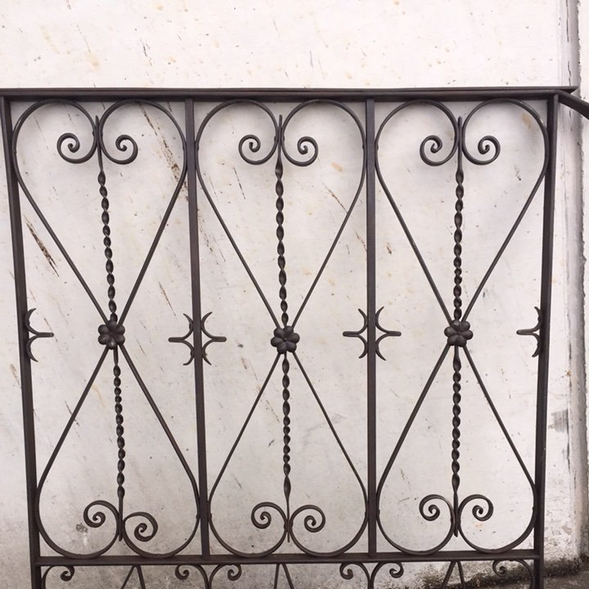
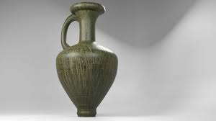
5ème manche – Virelangue 1
El cartón , la cartera, la reja y jarrón,
recorren corriendo una maratón,
se raja la reja, se moja el cartón,
roban la cartera, se rompe el jarrón,
pierden la carrera, ningún campeón.
Notes:
Ce virelangue a été travaillé en classe ; il est donc connu des élèves.
L’enseignant référent pour votre bassin procédera à un nouveau tirage au sort pour déterminer l’ordre de passage (établissement par établissement).
L’ordre de passage est le même pour les 3 virelangues de cette manche.
Le 2ème élève de la 1ère équipe s’avance et lit ce virelangue de façon intelligible. Les 2 membres du jury évaluent cet élève en utilisant les fiches d’évaluation.
Le 2ème élève de la 2ème équipe s’avance et lit ce virelangue de façon intelligible. Les 2 membres du jury évaluent cet élève et ainsi de suite.
Les membres du jury communiquent les notes à la personne qui saisit les résultats sur un fichier Excel.

Slide 39
5ème manche – Virelangue 2
Notes:
Ce virelangue a été travaillé en classe, il est donc connu des élèves.
Le 2ème élève de la 1ère équipe s’avance et lit ce virelangue de façon intelligible. Les 2 membres du jury évaluent cet élève en utilisant les fiches d’évaluation.
Le 2ème élève de la 2ème équipe s’avance et lit ce virelangue de façon intelligible. Les 2 membres du jury évaluent cet élève et ainsi de suite.
Les membres du jury communiquent les notes à la personne qui saisit les résultats sur un fichier Excel.

Slide 40
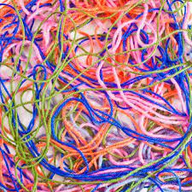
5ème manche – Virelangue 3
Mariana Magaña desenmarañará mañana la maraña que enmarañará Marina Mañana.
¿Desenmañará mañana Mariana Magaña la enmarañada maraña que enmarañó Marina Mañana?
Notes:
Ce virelangue a été travaillé en classe, il est donc connu des élèves.
Le 3ème élève de la 1ère équipe s’avance et lit ce virelangue de façon intelligible. Les 2 membres du jury évaluent cet élève en utilisant les fiches d’évaluation.
Le 3ème élève de la 2ème équipe s’avance et lit ce virelangue de façon intelligible. Les 2 membres du jury évaluent cet élève et ainsi de suite.
Les membres de jury communiquent les notes à la personne qui saisit les résultats sur un fichier Excel.
A l’issue de cette manche, une ou plusieurs équipes sont éliminées. Le nombre d’équipes éliminées est en fonction du nombre d’équipes engagées. Faire en sorte qu’il y ait 5 équipes par langue pour la dernière manche.
Exemple :
Le collège A présente 7 équipes en espagnol.
Le collège B présente 4 équipes en espagnol.
Le collège C présente 6 équipes en espagnol.
6 équipes ont été éliminées à l’issue de la 4ème manche.
6 équipes sont éliminées à l’issue de cette manche.
Il reste 5 équipes en espagnol, tous collèges confondus, pour la 6ème et dernière manche.
Le collège A présente 3 équipes en espagnol.
Le collège B présente 5 équipes en espagnol.
Le collège C présente 2 équipes en espagnol.
2 équipes ont été éliminées à l’issue de la 4ème manche.
3 équipes sont éliminées à l’issue de cette manche.
Il reste 5 équipes en espagnol, tous collèges confondus, pour la 6ème et dernière manche.

Slide 41
Virelangue supplémentaire
.
La sucesión sucesiva de sucesos sucede sucesivamente con la sucesión del tiempo.
Notes:
Ces virelangues supplémentaires peuvent être travaillés en classe. Ils peuvent être utilisés dans 2 cas.
1er cas : il faut départager 2 équipes ex-aequo.
2ème cas : vous avez beaucoup d’équipes et vous ne souhaitez pas éliminer trop d’équipes à l’issue de chaque manche. Si vous avez 20 équipes d’une même langue ,cela oblige à éliminer 4 voire 5 équipes à la fin de chaque manche.

Slide 42
6ème manche – Virelangue 1
Virelangue inconnu
Les virelangues de la manche 6 vous seront communiqués la veille de la finale.
Notes:
Ce virelangue n’a pas été travaillé en classe ; il est donc inconnu des élèves.
Distribuer une version papier des virelangues inconnus. Laisser entre 10 et 15 minutes à chaque équipe pour lire, s’entraîner et se répartir les virelangues. Veiller à ce que chaque élève passe une fois.
Le 1er élève de la 1ère équipe s’avance et lit ce virelangue de façon intelligible. Les 2 membres du jury évaluent cet élève en utilisant les fiches d’évaluation.
Le 1er élève de la 2ème équipe s’avance et lit ce virelangue de façon intelligible. Les 2 membres du jury évaluent cet élève et ainsi de suite.
Les membres du jury communiquent les notes à la personne qui saisit les résultats sur un fichier Excel.

Slide 43
6ème manche – Virelangue 2
Virelangue inconnu
Les virelangues de la manche 6 vous seront communiqués la veille de la finale.
Notes:
Ce virelangue n’a pas été travaillé en classe ; il est donc inconnu des élèves.
Le 2ème élève de la 1ère équipe s’avance et lit ce virelangue de façon intelligible. Les 2 membres du jury évaluent cet élève en utilisant les fiches d’évaluation.
Le 2ème élève de la 2ème équipe s’avance et lit ce virelangue de façon intelligible. Les 2 membres du jury évaluent cet élève et ainsi de suite.
Les membres du jury communiquent les notes à la personne qui saisit les résultats sur un fichier Excel.

Slide 44
6ème manche – Virelangue 3
Virelangue inconnu
Les virelangues de la manche 6 vous seront communiqués la veille de la finale.
Notes:
Ce virelangue n’a pas été travaillé en classe ; il est donc inconnu des élèves.
Le 3ème élève de la 1ère équipe s’avance et lit ce virelangue de façon intelligible. Les 2 membres du jury évaluent cet élève en utilisant les fiches d’évaluation.
Le 3ème élève de la 2ème équipe s’avance et lit ce virelangue de façon intelligible. Les 2 membres du jury évaluent cet élève et ainsi de suite.
Les membres du jury communiquent les notes à la personne qui saisit les résultats sur un fichier Excel.
Les résultats permettent de classer les 5 équipes qui ont pu accéder à cette 6ème manche.
N’oubliez pas de communiquer le nom des élèves qui ont participé à ce concours et de préciser s’ils sont lauréats 1ère, 2ème ou 3ème place.
Un document excel sera fourni par les IA-IPR de LVE pour transmettre ces résultats.

Slide 45
ITALIEN

Slide 46
4ème manche – Virelangue 1
Sotto le frasche del capanno quattro gatti grossi stanno; sotto quattro grossi sassi quattro gatti grossi e grassi.
Notes:
Ce virelangue a été travaillé en classe ; il est donc connu des élèves.
L’enseignant référent pour votre bassin procédera à un tirage au sort pour déterminer l’ordre de passage (établissement par établissement). L’ordre de passage est le même pour les 3 virelangues de cette manche.
Le 1er élève de la 1ère équipe s’avance et lit ce virelangue de façon intelligible. Les 2 membres du jury évaluent cet élève en utilisant les fiches d’évaluation.
Le 1er élève de la 2ème équipe s’avance et lit ce virelangue de façon intelligible. Les 2 membres du jury évaluent cet élève et ainsi de suite.
Les membres du jury communiquent les notes à la personne qui saisit les résultats sur un fichier Excel.

Slide 47
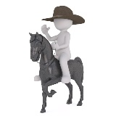
4ème manche – Virelangue 2
Trentatré trentini entrarono in Trento,
tutti e trentatré trotterellando.
Notes:
Ce virelangue a été travaillé en classe ; il est donc connu des élèves.
L’enseignant référent pour votre bassin procédera à un tirage au sort pour déterminer l’ordre de passage (établissement par établissement). L’ordre de passage est le même pour les 3 virelangues de cette manche.
Le 2ème élève de la 1ère équipe s’avance et lit ce virelangue de façon intelligible. Les 2 membres du jury évaluent cet élève en utilisant les fiches d’évaluation.
Le 2ème élève de la 2ème équipe s’avance et lit ce virelangue de façon intelligible. Les 2 membres du jury évaluent cet élève et ainsi de suite.
Les membres du jury communiquent les notes à la personne qui saisit les résultats sur un fichier Excel.

Slide 48
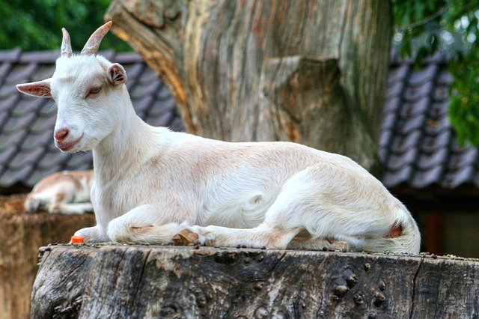
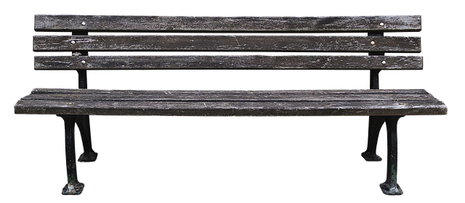
4ème manche – Virelangue 3
Sopra la panca la capra campa,
sotto la panca la capra crepa.
Notes:
Ce virelangue a été travaillé en classe ; il est donc connu des élèves.
Le 3ème élève de la 1ère équipe s’avance et lit ce virelangue de façon intelligible. Les 2 membres du jury évaluent cet élève en utilisant les fiches d’évaluation.
Le 3ème élève de la 2ème équipe s’avance et lit ce virelangue de façon intelligible. Les 2 membres du jury évaluent cet élève et ainsi de suite.
Les membres de jury communiquent les notes à la personne qui saisit les résultats sur un fichier Excel.
A l’issue de cette manche, une ou plusieurs équipes sont éliminées. Le nombre d’équipes éliminées est en fonction du nombre d’équipes engagées. Faire en sorte qu’il y ait 5 équipes par langue pour la dernière manche.
Exemple :
Le collège A présente 7 équipes en italien.
Le collège B présente 4 équipes en italien
Le collège C présente 6 équipes en italien.
6 équipes sont éliminées à l’issue de cette manche.
Le collège A présente 3 équipes en italien.
Le collège B présente 5 équipes en italien.
Le collège C présente 2 équipes en italien.
2 équipes sont éliminées à l’issue de cette manche.

Slide 49
5ème manche – Virelangue 1
Porta aperta per chi porta,
chi non porta parta pure
per la porta aperta,
poco importa.
Notes:
Ce virelangue a été travaillé en classe ; il est donc connu des élèves.
L’enseignant référent pour votre bassin procédera à un nouveau tirage au sort pour déterminer l’ordre de passage (établissement par établissement).
L’ordre de passage est le même pour les 3 virelangues de cette manche.
Le 1er élève de la 1ère équipe s’avance et lit ce virelangue de façon intelligible. Les 2 membres du jury évaluent cet élève en utilisant les fiches d’évaluation.
Le 1er élève de la 2ème équipe s’avance et lit ce virelangue de façon intelligible. Les 2 membres du jury évaluent cet élève et ainsi de suite.
Les membres du jury communiquent les notes à la personne qui saisit les résultats sur un fichier Excel.

Slide 50
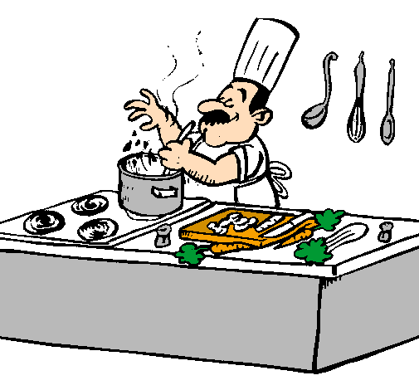
5ème manche – Virelangue 2
Il cuoco cuoce in cucina e dice che la cuoca giace e tace perché sua cugina non dica che le piace cuocere in cucina col cuoco.
Notes:
Ce virelangue a été travaillé en classe, il est donc connu des élèves.
Le 2ème élève de la 1ère équipe s’avance et lit ce virelangue de façon intelligible. Les 2 membres du jury évaluent cet élève en utilisant les fiches d’évaluation.
Le 2ème élève de la 2ème équipe s’avance et lit ce virelangue de façon intelligible. Les 2 membres du jury évaluent cet élève et ainsi de suite.
Les membres du jury communiquent les notes à la personne qui saisit les résultats sur un fichier Excel.

Slide 51
5ème manche – Virelangue 3
Al pozzo di santa Pazzia protettrice dei pazzi c’è una pazza che lava una pezza. Arriva un pazzo con un pezzo di pizza e chiede alla pazza se ne vuole un pezzo. La pazza rifiuta, il pazzo si infuria e butta la pazza la pezza e la pizza nel pozzo di santa Pazzia protettrice dei pazzi.
Notes:
Ce virelangue a été travaillé en classe, il est donc connu des élèves.
Le 3ème élève de la 1ère équipe s’avance et lit ce virelangue de façon intelligible. Les 2 membres du jury évaluent cet élève en utilisant les fiches d’évaluation.
Le 3ème élève de la 2ème équipe s’avance et lit ce virelangue de façon intelligible. Les 2 membres du jury évaluent cet élève et ainsi de suite.
Les membres du jury communiquent les notes à la personne qui saisit les résultats sur un fichier Excel.
Ce virelangue a été travaillé en classe, il est donc connu des élèves.
Le 3ème élève de la 1ère équipe s’avance et lit ce virelangue de façon intelligible. Les 2 membres du jury évaluent cet élève en utilisant les fiches d’évaluation.
Le 3ème élève de la 2ème équipe s’avance et lit ce virelangue de façon intelligible. Les 2 membres du jury évaluent cet élève et ainsi de suite.
Les membres du jury communiquent les notes à la personne qui saisit les résultats sur un fichier Excel.
A l’issue de cette manche, une ou plusieurs équipes sont éliminées. Le nombre d’équipes éliminées est en fonction du nombre d’équipes engagées. Faire en sorte qu’il y ait 5 équipes par langue pour la dernière manche.
Exemple :
Le collège A présente 7 équipes en italien.
Le collège B présente 4 équipes en italien.
Le collège C présente 6 équipes en italien.
6 équipes ont été éliminées à l’issue de la 4ème manche.
6 équipes sont éliminées à l’issue de cette manche.
Il reste 5 équipes en italien, tous collèges confondus, pour la 6ème et dernière manche. (7 + 4 + 6 = 17 / 17 – 6 – 6 = 5, le compte est bon)

Slide 52
6ème manche – Virelangue 1
Virelangue inconnu
Les virelangues de la manche 6 vous seront communiqués la veille de la finale.
Notes:
Ce virelangue n’a pas été travaillé en classe ; il est donc inconnu des élèves.
L’enseignant référent pour votre bassin procédera à un nouveau tirage au sort pour déterminer l’ordre de passage (établissement par établissement).
L’ordre de passage est le même pour les 3 virelangues de cette manche.
Le 1er élève de la 1ère équipe s’avance et lit ce virelangue de façon intelligible. Les 2 membres du jury évaluent cet élève en utilisant les fiches d’évaluation.
Le 1er élève de la 2ème équipe s’avance et lit ce virelangue de façon intelligible. Les 2 membres du jury évaluent cet élève et ainsi de suite.
Les membres du jury communiquent les notes à la personne qui saisit les résultats sur un fichier Excel.

Slide 53
6ème manche – Virelangue 2
Virelangue inconnu
Les virelangues de la manche 6 vous seront communiqués la veille de la finale.
Notes:
Ce virelangue n’a pas été travaillé en classe ; il est donc inconnu des élèves.
Le 2ème élève de la 1ère équipe s’avance et lit ce virelangue de façon intelligible. Les 2 membres du jury évaluent cet élève en utilisant les fiches d’évaluation.
Le 2ème élève de la 2ème équipe s’avance et lit ce virelangue de façon intelligible. Les 2 membres du jury évaluent cet élève et ainsi de suite.
Les membres du jury communiquent les notes à la personne qui saisit les résultats sur un fichier Excel.

Slide 54
6ème manche – Virelangue 3
Virelangue inconnu
Les virelangues de la manche 6 vous seront communiqués la veille de la finale.
Notes:
Ce virelangue n’a pas été travaillé en classe ; il est donc inconnu des élèves.
Le 3ème élève de la 1ère équipe s’avance et lit ce virelangue de façon intelligible. Les 2 membres du jury évaluent cet élève en utilisant les fiches d’évaluation.
Le 3ème élève de la 2ème équipe s’avance et lit ce virelangue de façon intelligible. Les 2 membres du jury évaluent cet élève et ainsi de suite.
Les membres du jury communiquent les notes à la personne qui saisit les résultats sur un fichier Excel.
A l’issue de cette manche, les résultats permettent de classer les 5 équipes restantes langue par langue.

Slide 55
PORTUGAIS

Slide 56
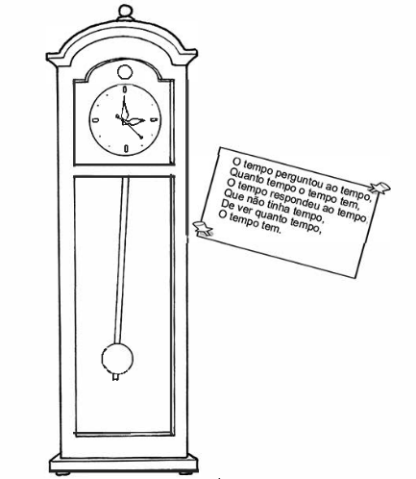
4ème manche – Virelangue 1
O tempo pergunta ao tempo
Quanto tempo, o tempo tem.
O tempo responde ao tempo
Que o tempo tem tanto tempo
Quanto tempo o tempo tem.
Notes:
Ce virelangue a été travaillé en classe ; il est donc connu des élèves.
L’enseignant référent pour votre bassin procédera à un tirage au sort pour déterminer l’ordre de passage (établissement par établissement). L’ordre de passage est le même pour les 3 virelangues de cette manche.
Le 1er élève de la 1ère équipe s’avance et lit ce virelangue de façon intelligible. Les 2 membres du jury évaluent cet élève en utilisant les fiches d’évaluation.
Le 1er élève de la 2ème équipe s’avance et lit ce virelangue de façon intelligible. Les 2 membres du jury évaluent cet élève et ainsi de suite.
Les membres du jury communiquent les notes à la personne qui saisit les résultats sur un fichier Excel.

Slide 57
4ème manche – Virelangue 2
Gato escondido Com rabo de fora
Tá mais escondido
Que rabo escondido
Com gato de fora.
Notes:
Ce virelangue a été travaillé en classe ; il est donc connu des élèves.
Le 2ème élève de la 1ère équipe s’avance et lit ce virelangue de façon intelligible. Les 2 membres du jury évaluent cet élève en utilisant les fiches d’évaluation.
Le 2ème élève de la 2ème équipe s’avance et lit ce virelangue de façon intelligible. Les 2 membres du jury évaluent cet élève et ainsi de suite.
Les membres du jury communiquent les notes à la personne qui saisit les résultats sur un fichier Excel.

Slide 58
4ème manche – Virelangue 3
Notes:
Ce virelangue a été travaillé en classe ; il est donc connu des élèves.
Le 3ème élève de la 1ère équipe s’avance et lit ce virelangue de façon intelligible. Les 2 membres du jury évaluent cet élève en utilisant les fiches d’évaluation.
Le 3ème élève de la 2ème équipe s’avance et lit ce virelangue de façon intelligible. Les 2 membres du jury évaluent cet élève et ainsi de suite.
Les membres du jury communiquent les notes à la personne qui saisit les résultats sur un fichier Excel.
A l’issue de cette manche, une ou plusieurs équipes sont éliminées. Le nombre d’équipes éliminées est en fonction du nombre d’équipes engagées. Faire en sorte qu’il y ait 5 équipes par langue pour la dernière manche.
Exemple :
Le collège A présente 7 équipes en portugais.
Le collège B présente 4 équipes en portugais.
Le collège C présente 6 équipes en portugais.
6 équipes sont éliminées à l’issue de cette manche.
Le collège A présente 3 équipes en portugais.
Le collège B présente 5 équipes en portugais.
Le collège C présente 2 équipes en portugais.
2 équipes sont éliminées à l’issue de cette manche.

Slide 59
5ème manche – Virelangue 1
Num ninho de mafagafos tinha sete mafagafinhos.
Quando a mafagafa gafa, gafam os sete mafagafinhos.
Notes:
Ce virelangue a été travaillé en classe ; il est donc connu des élèves.
L’enseignant référent pour votre bassin procédera à un nouveau tirage au sort pour déterminer l’ordre de passage (établissement par établissement).
L’ordre de passage est le même pour les 3 virelangues de cette manche.
Le 2ème élève de la 1ère équipe s’avance et lit ce virelangue de façon intelligible. Les 2 membres du jury évaluent cet élève en utilisant les fiches d’évaluation.
Le 2ème élève de la 2ème équipe s’avance et lit ce virelangue de façon intelligible. Les 2 membres du jury évaluent cet élève et ainsi de suite.
Les membres du jury communiquent les notes à la personne qui saisit les résultats sur un fichier Excel.

Slide 60
5ème manche – Virelangue 2
O tempo perguntou pro tempo quanto tempo o tempo tem, o tempo respondeu pro tempo que o tempo tem o tempo que o tempo tem.
Notes:
Ce virelangue a été travaillé en classe, il est donc connu des élèves.
Le 2ème élève de la 1ère équipe s’avance et lit ce virelangue de façon intelligible. Les 2 membres du jury évaluent cet élève en utilisant les fiches d’évaluation.
Le 2ème élève de la 2ème équipe s’avance et lit ce virelangue de façon intelligible. Les 2 membres du jury évaluent cet élève et ainsi de suite.
Les membres du jury communiquent les notes à la personne qui saisit les résultats sur un fichier Excel.

Slide 61
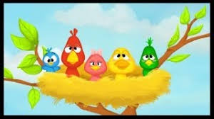
5ème manche – Virelangue 3
Num ninho de mafagafos, cinco mafagafinhos há ! Quem os desmafagafizá-los, um bom desmafagafizador será.
Notes:
Ce virelangue a été travaillé en classe, il est donc connu des élèves.
Le 3ème élève de la 1ère équipe s’avance et lit ce virelangue de façon intelligible. Les 2 membres du jury évaluent cet élève en utilisant les fiches d’évaluation.
Le 3ème élève de la 2ème équipe s’avance et lit ce virelangue de façon intelligible. Les 2 membres du jury évaluent cet élève et ainsi de suite.
Les membres de jury communiquent les notes à la personne qui saisit les résultats sur un fichier Excel.
A l’issue de cette manche, une ou plusieurs équipes sont éliminées. Le nombre d’équipes éliminées est en fonction du nombre d’équipes engagées. Faire en sorte qu’il y ait 5 équipes par langue pour la dernière manche.
Exemple :
Le collège A présente 7 équipes en portugais.
Le collège B présente 4 équipes en portugais.
Le collège C présente 6 équipes en portugais.
6 équipes ont été éliminées à l’issue de la 4ème manche.
6 équipes sont éliminées à l’issue de cette manche.
Il reste 5 équipes en portugais, tous collèges confondus, pour la 6ème et dernière manche. (7 + 4 + 6 = 17 / 17 – 6 – 6 = 5, le compte est bon)
Le collège A présente 3 équipes en portugais.
Le collège B présente 5 équipes en portugais.
Le collège C présente 2 équipes en portugais.
2 équipes ont été éliminées à l’issue de la 4ème manche.
3 équipes sont éliminées à l’issue de cette manche.
Il reste 5 équipes en portugais, tous collèges confondus, pour la 6ème et dernière manche.

Slide 62
6ème manche – Virelangue 1
Virelangue inconnu
Les virelangues de la manche 6 vous seront communiqués la veille de la finale.
Notes:
Ce virelangue n’a pas été travaillé en classe ; il est donc inconnu des élèves.
Distribuer une version papier des virelangues inconnus. Laisser entre 10 et 15 minutes à chaque équipe pour lire, s’entraîner et se répartir les virelangues. Veiller à ce que chaque élève passe une fois.
Le 1er élève de la 1ère équipe s’avance et lit ce virelangue de façon intelligible. Les 2 membres du jury évaluent cet élève en utilisant les fiches d’évaluation.
Le 1er élève de la 2ème équipe s’avance et lit ce virelangue de façon intelligible. Les 2 membres du jury évaluent cet élève et ainsi de suite.
Les membres du jury communiquent les notes à la personne qui saisit les résultats sur un fichier Excel.

Slide 63
6ème manche – Virelangue 2
Virelangue inconnu
Les virelangues de la manche 6 vous seront communiqués la veille de la finale.
Notes:
Ce virelangue n’a pas été travaillé en classe ; il est donc inconnu des élèves.
Le 2ème élève de la 1ère équipe s’avance et lit ce virelangue de façon intelligible. Les 2 membres du jury évaluent cet élève en utilisant les fiches d’évaluation.
Le 2ème élève de la 2ème équipe s’avance et lit ce virelangue de façon intelligible. Les 2 membres du jury évaluent cet élève et ainsi de suite.
Les membres du jury communiquent les notes à la personne qui saisit les résultats sur un fichier Excel.

Slide 64
6ème manche – Virelangue 3
Virelangue inconnu
Les virelangues de la manche 6 vous seront communiqués la veille de la finale.
Notes:
Ce virelangue n’a pas été travaillé en classe ; il est donc inconnu des élèves.
Le 3ème élève de la 1ère équipe s’avance et lit ce virelangue de façon intelligible. Les 2 membres du jury évaluent cet élève en utilisant les fiches d’évaluation.
Le 3ème élève de la 2ème équipe s’avance et lit ce virelangue de façon intelligible. Les 2 membres du jury évaluent cet élève et ainsi de suite.
Les membres du jury communiquent les notes à la personne qui saisit les résultats sur un fichier Excel.
Les résultats permettent de classer les 5 équipes qui ont pu accéder à cette 6ème manche.
N’oubliez pas de communiquer le nom des élèves qui ont participé à ce concours et de préciser s’ils sont lauréats 1ère, 2ème ou 3ème place.
Un document excel sera fourni par les IA-IPR de LVE pour transmettre ces résultats.

Slide 65
Notes:
Ce virelangue a été travaillé en classe ; il est donc connu des élèves.
Les enseignants déterminent l’ordre de passage des équipes.
Le 1er élève de la 1ère équipe s’avance et lit ce virelangue de façon intelligible. Les 2 membres du jury évaluent cet élève en utilisant les fiches d’évaluation.
Le 1er élève de la 2ème équipe s’avance et lit ce virelangue de façon intelligible. Les 2 membres du jury évaluent cet élève et ainsi de suite.
Les membres de jury communiquent les notes à la personne qui saisit les résultats sur le fichier Excel. (fourni par les organisateurs)

Slide 66
4ème manche – Virelangue 1
Карл у Клары украл кораллы, Клара у Карла украла кларнет.
Notes:
Ce virelangue a été travaillé en classe ; il est donc connu des élèves.
L’enseignant référent pour votre bassin procédera à un tirage au sort pour déterminer l’ordre de passage (établissement par établissement).
L’ordre de passage est le même pour les 3 virelangues de cette manche.
Le 1er élève de la 1ère équipe s’avance et lit ce virelangue de façon intelligible. Les 2 membres du jury évaluent cet élève en utilisant les fiches d’évaluation.
Le 1er élève de la 2ème équipe s’avance et lit ce virelangue de façon intelligible. Les 2 membres du jury évaluent cet élève et ainsi de suite.
Les membres du jury communiquent les notes à la personne qui saisit les résultats sur un fichier Excel.

Slide 67
4ème manche – Virelangue 2
От топота копыт пыль по полю летит. Пыль по полю летит от топота копыт
Notes:
Ce virelangue a été travaillé en classe ; il est donc connu des élèves.
Le 2ème élève de la 1ère équipe s’avance et lit ce virelangue de façon intelligible. Les 2 membres du jury évaluent cet élève en utilisant les fiches d’évaluation.
Le 2ème élève de la 2ème équipe s’avance et lit ce virelangue de façon intelligible. Les 2 membres du jury évaluent cet élève et ainsi de suite.
Les membres du jury communiquent les notes à la personne qui saisit les résultats sur un fichier Excel.
Le nombre d’équipes éliminées est en fonction du nombre d’équipes engagées.
Faire en sorte qu’il y ait 5 équipes par langue pour la dernière manche.

Slide 68
4ème manche – Virelangue 3
Сшила Саша Сашке шапку, Сашка шапкой шишку сшиб.
Notes:
Ce virelangue a été travaillé en classe ; il est donc connu des élèves.
Les enseignants déterminent l’ordre de passage des équipes.
Le 1er élève de la 1ère équipe s’avance et lit ce virelangue de façon intelligible. Les 2 membres du jury évaluent cet élève en utilisant les fiches d’évaluation.
Le 1er élève de la 2ème équipe s’avance et lit ce virelangue de façon intelligible. Les 2 membres du jury évaluent cet élève et ainsi de suite.
Les membres du jury communiquent les notes à la personne qui saisit les résultats sur le fichier Excel (fourni par les organisateurs).
Il est possible de ne pas éliminer d’équipe à l'issue de cette manche. Il faut surtout veiller à ce qu’il n’y ait pas plus de 5 équipes par langue pour la manche 6 et ce, pour des questions d’organisation.

Slide 69
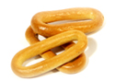
5ème manche – Virelangue 1
Шла Саша по шоссе и сосала сушку.
Notes:
Ce virelangue a été travaillé en classe ; il est donc connu des élèves.
L’enseignant référent pour votre bassin procédera à un nouveau tirage au sort pour déterminer l’ordre de passage (établissement par établissement).
L’ordre de passage est le même pour les 3 virelangues de cette manche.
Le 1er élève de la 1ère équipe s’avance et lit ce virelangue de façon intelligible. Les 2 membres du jury évaluent cet élève en utilisant les fiches d’évaluation.
Le 1er élève de la 2ème équipe s’avance et lit ce virelangue de façon intelligible. Les 2 membres du jury évaluent cet élève et ainsi de suite.
Les membres du jury communiquent les notes à la personne qui saisit les résultats sur un fichier Excel.

Slide 70
5ème manche – Virelangue 2
Черепаха, не скучая, час сидит за чашкой чая.
Notes:
Ce virelangue a été travaillé en classe, il est donc connu des élèves.
Le 2ème élève de la 1ère équipe s’avance et lit ce virelangue de façon intelligible. Les 2 membres du jury évaluent cet élève en utilisant les fiches d’évaluation.
Le 2ème élève de la 2ème équipe s’avance et lit ce virelangue de façon intelligible. Les 2 membres du jury évaluent cet élève et ainsi de suite.
Les membres du jury communiquent les notes à la personne qui saisit les résultats sur un fichier Excel.

Slide 71
5ème manche – Virelangue 3
Карл у Клары украл кораллы, Клара у Карла украла кларнет.
Notes:
Ce virelangue a été travaillé en classe ; il est donc connu des élèves.
L’enseignant référent pour votre bassin procédera à un tirage au sort pour déterminer l’ordre de passage (établissement par établissement).
L’ordre de passage est le même pour les 3 virelangues de cette manche.
Le 3ème élève de la 1ère équipe s’avance et lit ce virelangue de façon intelligible. Les 2 membres du jury évaluent cet élève en utilisant les fiches d’évaluation.
Le 3ème élève de la 2ème équipe s’avance et lit ce virelangue de façon intelligible. Les 2 membres du jury évaluent cet élève et ainsi de suite.
Les membres du jury communiquent les notes à la personne qui saisit les résultats sur un fichier Excel.
Il est possible de ne pas éliminer d’équipe à l'issue de cette manche. Il faut surtout veiller à ce qu’il n’y ait pas plus de 5 équipes par langue pour la manche 6 et ce, pour des questions d’organisation.

Slide 72
6ème manche – Virelangue 1
Virelangue inconnu
Les virelangues de la manche 6 vous seront communiqués la veille de la finale.
Notes:
Ce virelangue n’a pas été travaillé en classe ; il est donc inconnu des élèves.
Distribuer une version papier des virelangues inconnus. Laisser entre 10 et 15 minutes à chaque équipe pour lire, s’entraîner et se répartir les virelangues. Veiller à ce que chaque élève passe une fois.
Le 1er élève de la 1ère équipe s’avance et lit ce virelangue de façon intelligible. Les 2 membres du jury évaluent cet élève en utilisant les fiches d’évaluation.
Le 1er élève de la 2ème équipe s’avance et lit ce virelangue de façon intelligible. Les 2 membres du jury évaluent cet élève et ainsi de suite.
Les membres du jury communiquent les notes à la personne qui saisit les résultats sur un fichier Excel.

Slide 73
6ème manche – Virelangue 2
Virelangue inconnu
Les virelangues de la manche 6 vous seront communiqués la veille de la finale.
Notes:
Ce virelangue n’a pas été travaillé en classe ; il est donc inconnu des élèves.
Le 2ème élève de la 1ère équipe s’avance et lit ce virelangue de façon intelligible. Les 2 membres du jury évaluent cet élève en utilisant les fiches d’évaluation.
Le 2ème élève de la 2ème équipe s’avance et lit ce virelangue de façon intelligible. Les 2 membres du jury évaluent cet élève et ainsi de suite.
Les membres du jury communiquent les notes à la personne qui saisit les résultats sur un fichier Excel.

Slide 74
6ème manche – Virelangue 3
Virelangue inconnu
Les virelangues de la manche 6 vous seront communiqués la veille de la finale.
Notes:
Ce virelangue n’a pas été travaillé en classe ; il est donc inconnu des élèves.
Le 3ème élève de la 1ère équipe s’avance et lit ce virelangue de façon intelligible. Les 2 membres du jury évaluent cet élève en utilisant les fiches d’évaluation.
Le 3ème élève de la 2ème équipe s’avance et lit ce virelangue de façon intelligible. Les 2 membres du jury évaluent cet élève et ainsi de suite.
Les membres du jury communiquent les notes à la personne qui saisit les résultats sur un fichier Excel.
Les résultats permettent de classer les 5 équipes qui ont pu accéder à cette 6ème manche.
N’oubliez pas de communiquer le nom des élèves qui ont participé à ce concours et de préciser s’ils sont lauréats 1ère, 2ème ou 3ème place.
Un document excel sera fourni par les IA-IPR de LVE pour transmettre ces résultats.

